Slide 1
Giới thiệu sơ lược về ngôn ngữ Java
Sơ lược về ngôn ngữ Java
Các khái niệm cơ bản
Biên dịch và thực thi dùng JDK
Một số kỹ thuật
Ngoại lệ
Nhập xuất
Thread
Bộ môn HTMT&TT, Khoa Công Nghệ Thông Tin và TT, ĐH Cần Thơ

Slide 2
Sơ lược về ngôn ngữ Java
Lịch sử phát triển:
  1990: Ngôn ngữ Oak được tạo ra bởi James Gosling trong dự án Green của Sun MicroSystems nhằm phát triển phần mềm cho các thiết bị dân dụng.
  1995: Oak đổi tên thành Java.
  1996: trở thành chuẩn công nghiệp cho Internet.
Đặc điểm:
  Ngôn ngữ hoàn toàn hướng đối tượng (Pure OOP).
  Ngôn ngữ đa nền: "Viết một lần , Chạy trên nhiều nền”.
  Ngôn ngữ đa luồng (multi-threading): xử lý và tính toán song song.
  Ngôn ngữ phân tán (distributed): cho phép các đối tượng của một ứng dụng được phân bố và thực thi trên các máy tính khác nhau.
  Ngôn ngữ động: cho phép mã lệnh của một chương trình được tải từ một máy tính về máy của người yêu cầu thực thi chương trình.
  Ngôn ngữ an toàn: hạn chế các thao tác nguy hiểm cho máy tính thật.
  Ngôn ngữ đơn giản, dễ học, kiến trúc chương trình đơn giản, trong sáng.
Bộ môn HTMT&TT, Khoa Công Nghệ Thông Tin và TT, ĐH Cần Thơ

Slide 3
Sơ lược về ngôn ngữ Java
Khả năng:
  Ngôn ngữ bậc cao.
  Có thể được dùng để tạo ra các loại ứng dụng để giải quyết các vấn đề về số, xử lý văn bản, tạo ra trò chơi, và nhiều thứ khác.
  Có các thư viện hàm hỗ trợ xây dựng giao diện (GUI) như AWT, Swing, …
  Có các môi trường lập trình đồ họa như JBuilder, NetBeans, Eclipse, …
  Có khả năng truy cập dữ liệu từ xa thông qua cầu nối JDBC
  Hỗ trợ các lớp hữu ích, tiện lợi trong lập trình các ứng dụng mạng (Socket) cũng như truy xuất Web hay nhúng vào trong trang Web (Applet).
  Hỗ trợ lập trình phân tán (Remote Method Invocation) cho phép một ứng dụng có thể được xử lý phân tán trên các máy tính khác nhau.
  Lập trình trên thiết bị cầm tay (J2ME).
  Xây dựng các ứng dụng trong môi trường xí nghiệp (J2EE).
  ...
Bộ môn HTMT&TT, Khoa Công Nghệ Thông Tin và TT, ĐH Cần Thơ

Slide 4
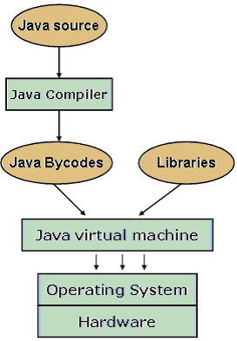
Sơ lược về ngôn ngữ Java
Máy ảo Java:
.java
Để thực thi một ứng dụng của Java trên một hệ điều hành cụ thể, cần phải cài đặt máy ảo tương ứng cho hệ điều hành đó:
JRE (Java Runtime Environment)
.class
Bộ môn HTMT&TT, Khoa Công Nghệ Thông Tin và TT, ĐH Cần Thơ

Slide 5
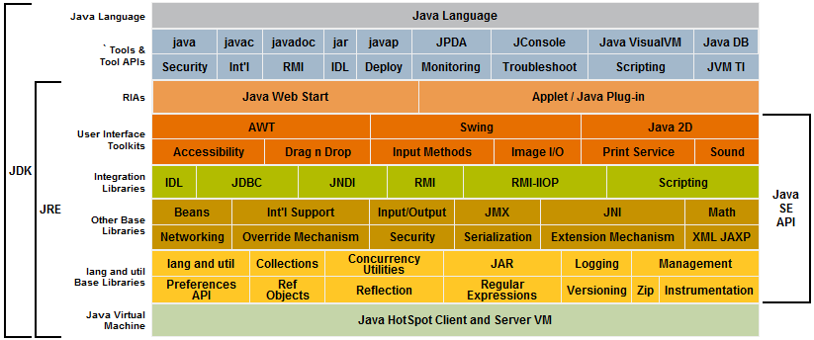
Sơ lược về ngôn ngữ Java
Java Platform, Standard Edition 7 (Java SE)
Bộ môn HTMT&TT, Khoa Công Nghệ Thông Tin và TT, ĐH Cần Thơ

Slide 6
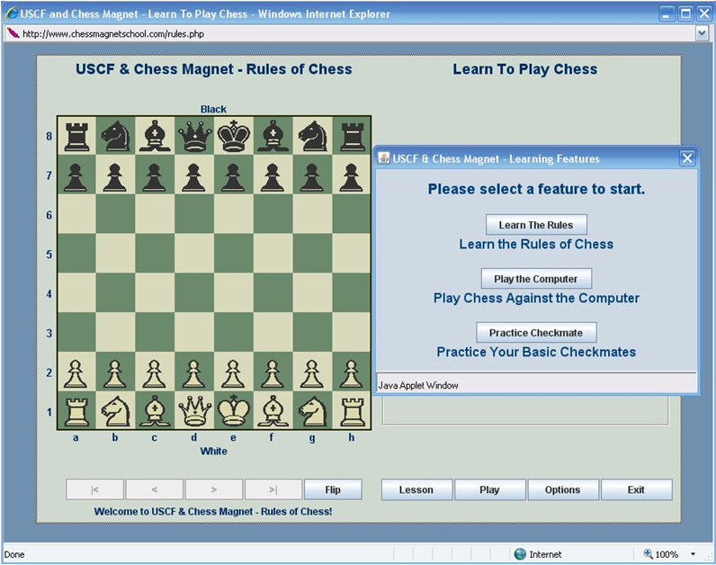
Sơ lược về ngôn ngữ Java
Các kiểu ứng dụng dưới Java
Applet:
Ứng dụng được nhúng vào các trang web.
Mã ứng dụng được lấy từ web server
Bộ môn HTMT&TT, Khoa Công Nghệ Thông Tin và TT, ĐH Cần Thơ

Slide 7
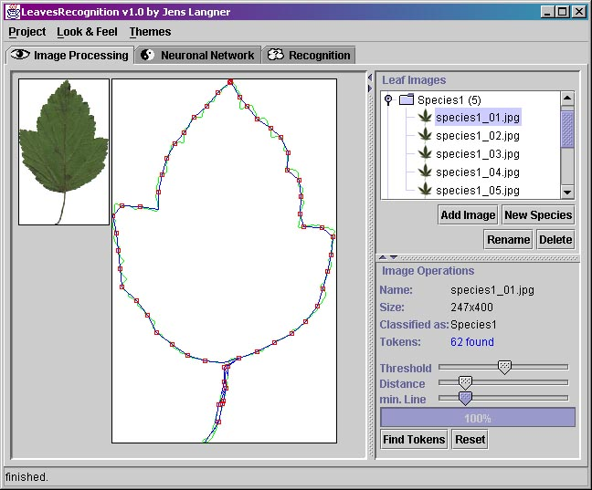
Sơ lược về ngôn ngữ Java
Các kiểu ứng dụng dưới Java
Application:
Ứng dụng được thực thi trên các máy ảo Java.
Bộ thông dịch dịch mã bytecode của ứng dụng thành mã máy đích.
Bộ môn HTMT&TT, Khoa Công Nghệ Thông Tin và TT, ĐH Cần Thơ

Slide 8


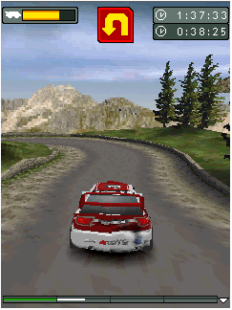
Sơ lược về ngôn ngữ Java
Các kiểu ứng dụng dưới Java
Mobile:
Ứng dụng được thực thi trên các máy ảo Java trên điện thoại di động và các thiết bị cầm tay.
Bộ môn HTMT&TT, Khoa Công Nghệ Thông Tin và TT, ĐH Cần Thơ

Slide 9
Java Development Kit (JDK)
Bộ phát triển ứng dụng java gồm:
  javac: Bộ biên dịch chương trình viết bằng ngôn ngữ java thành mã thực thi(byte code) trên máy ảo Java
  java (máy ảo java – Java Virtual Machine): Thông dịch mã bytecode của các chương trình kiểu application thành mã thực thi được trên hệ điều hành của máy đích.
  appletviewer: Bộ thông dịch thực thi applet.
  javadoc: Tạo tài liệu tự động.
  jdb: Gở rối.
  rmic: Tạo stub cho ứng dụng kiểu RMI.
  rmiregistry: Phục vụ tên (Name Server) trong hệ thống RMI
  …
Bộ môn HTMT&TT, Khoa Công Nghệ Thông Tin và TT, ĐH Cần Thơ

Slide 10
Các kiểu dữ liệu
Kiểu số
Tªn kiÓu
KÝch th­íc
byte short int long float double
1 byte 2 bytes 4 bytes 8 bytes 4 bytes 8 bytes
Kiểu ký tự char:
  2 bytes theo mã UNICODE
  127 ký tự đầu trùng với mã ASCII
Kiểu chuỗi String:
  Là một lớp trong ngôn ngữ java.
  Có nhiều phương thức thao tác trên chuỗi.
Kiểu Boolean:
  nhận 2 giá trị true / false
Bộ môn HTMT&TT, Khoa Công Nghệ Thông Tin và TT, ĐH Cần Thơ

Slide 11
Mảng
Kiểu mảng:
  Khai báo
        int[] a ; float[] yt; String[] names;
        hoặc: int a[]; float yt[]; String names[];
        int maTran[][]; float bangDiem[][];
  Khởi tạo
      a = new int[3]; yt = new float[10];
      names = new String[50];
      maTran = new int[10][10];
  Sử dụng
      int i = a[0]; float f = yt[9];
      String str = names[20]; int x = matran[0][0];
Bộ môn HTMT&TT, Khoa Công Nghệ Thông Tin và TT, ĐH Cần Thơ

Slide 12
Các phép toán
Phép toán số học:
  +, - , *, / , % , =
  ++ , -- , += , - = , *= , /= , %=
Phép toán logic:
  = =, !=, && , ||, !
  > , < , >= , <=
Phép toán trên bit:
  & , | , ^ , << , >> , ~
Phép toán điều kiện: ? :
Phép toán chuyển kiểu: (kiểu mới)
Bộ môn HTMT&TT, Khoa Công Nghệ Thông Tin và TT, ĐH Cần Thơ

Slide 13
Quy cách đặt tên
Tên phân biệt giữa chữ hoa và chữ thường.
Dùng các chữ cái, ký tự số, ký tự _ và $.
Không bắt đầu bằng ký tự số.
Không có khoảng trắng trong tên.
Quy ước:
  Tên lớp:
    Các ký tự đầu tiên của một từ được viết Hoa,
    Các ký tự còn lại viết thường.
    Ví dụ: lớp Nguoi, SinhVien, MonHoc, String, InputStream, . . .
  Tên biến, tên hằng, tên phương thức:
    Từ đầu tiên viết thường.
    Ký tự đầu tiên của từ thứ hai trở đi được viết Hoa.
    Ví dụ: ten, ngaySinh, diaChi, inDiaChi(), getInputStream(), . . .
Bộ môn HTMT&TT, Khoa Công Nghệ Thông Tin và TT, ĐH Cần Thơ

Slide 14
Java - Ứng dụng kiểu application
Java ngôn ngữ thuần đối tượng (pure object):
  => Tất cả đều được định nghĩa trong các lớp (class)
Trong một ứng dụng có một lớp thực thi được.
Lớp thực thi được:
  Có tên lớp trùng với tên tập tin chứa nó.
  Phải khai báo public
  Có chứa phương thức được thực thi đầu tiên:
    public static void main (String argv[]){
    . . .
    }
  Nếu nhiều lớp được định nghĩa trong một tâp tin: => chỉ có một lớp được khai báo public.
Bộ môn HTMT&TT, Khoa Công Nghệ Thông Tin và TT, ĐH Cần Thơ

Slide 15
Ứng dụng kiểu application
Ví dụ ứng dụng kiểu application
  Định nghĩa trong lớp HelloWorld
  Chứa trong tập tin HelloWorld.java
public class HelloWorld {
public static void main(String args[]) {
System.out.print("Hello World!");
}
}
Phương thức System.out.print() sẽ in tất cả các tham số trong dấu ngoặc ra màn hình..
Bộ môn HTMT&TT, Khoa Công Nghệ Thông Tin và TT, ĐH Cần Thơ

Slide 16
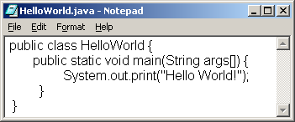
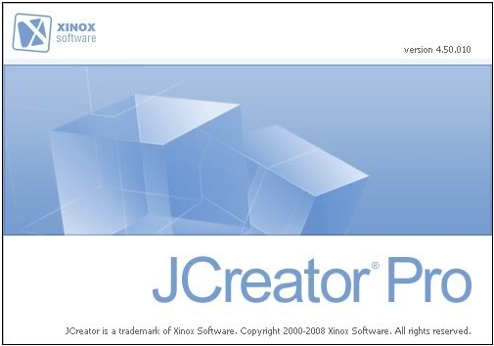
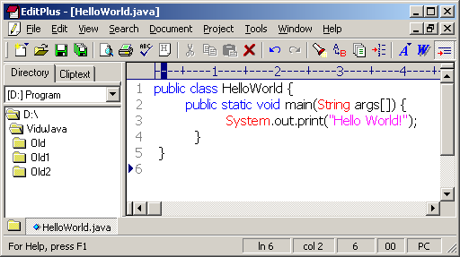
Ứng dụng kiểu application
Biên soạn chương trình Java
Có thể dùng bất kỳ chương trình soạn thảo văn bản nào.
Bộ môn HTMT&TT, Khoa Công Nghệ Thông Tin và TT, ĐH Cần Thơ

Slide 17


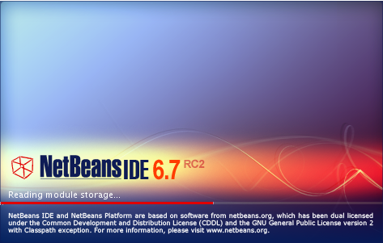
Ứng dụng kiểu application
Biên soạn chương trình Java
Có nhiều các IDE (môi trường phát triển) như NetBeans, Eclipse, JBuilder, … rất mạnh để xây dựng ứng dụng Java.
Bộ môn HTMT&TT, Khoa Công Nghệ Thông Tin và TT, ĐH Cần Thơ

Slide 18
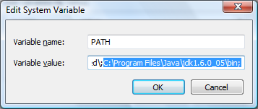
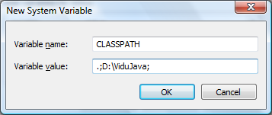
Cài đặt và cấu hình JDK
Cài đặt
  Phiên bản: jdk-6u5-windows-i586-p.exe
  Thư mục cài đặt: C:\Program Files\Java\jdk1.6.0_05
Cấu hình
  Đặt biến môi trường PATH và CLASSPATH
    Vào System Properties / Environment Variables: trong phần System Variables, thêm tiếp tục vào đường dẫn PATH C:\Program Files\Java\jdk1.6.0_05\bin;
    Click chọn NEW, thêm vào
    CLASSPATH = .; [Các thư mục hoạt động khác, nếu cần]
Bộ môn HTMT&TT, Khoa Công Nghệ Thông Tin và TT, ĐH Cần Thơ

Slide 19
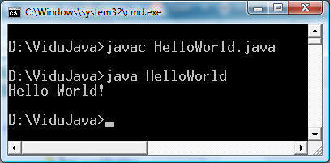
Biên dịch và thực thi chương trình
Biên dịch và thực thi trong Command Prompt
  Giả sử thư mục sử dụng là D:\vidujava
  Giả sử file nguồn là HelloWorld.java
Bộ môn HTMT&TT, Khoa Công Nghệ Thông Tin và TT, ĐH Cần Thơ

Slide 20
Cấu trúc điều khiển
Cấu trúc điều khiển trong Java giống hệt như cấu trúc điều khiển của C++, bao gồm:
  Lệnh if-else
  Phép toán ? :
  Lệnh switch
  Lệnh while
  Lệnh do – while
  Lệnh for
  Lệnh break
  Lệnh continue
Bộ môn HTMT&TT, Khoa Công Nghệ Thông Tin và TT, ĐH Cần Thơ

Slide 21
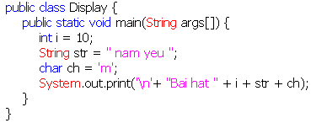
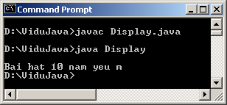
Một số kỹ thuật
Hiển thị ra màn hình
  System.out.print(arg1+ arg2+ .. + argn)
  System.out.println(arg1+ arg2+ .. + argn): xuống hàng.
Bộ môn HTMT&TT, Khoa Công Nghệ Thông Tin và TT, ĐH Cần Thơ

Slide 22
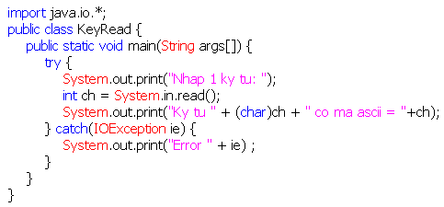
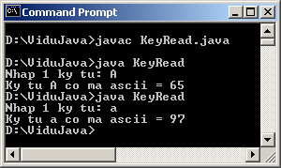
Một số kỹ thuật
Nhập 1 ký tự từ bàn phím
  System.in.read() trả về một số nguyên là thứ tự trong bảng mã ASCII của ký tự vừa nhập từ bàn phím.
Bộ môn HTMT&TT, Khoa Công Nghệ Thông Tin và TT, ĐH Cần Thơ

Slide 23
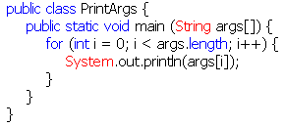
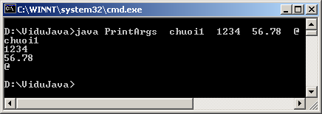
Một số kỹ thuật
Đọc đối số của chương trình
  Thực thi java ClassName arg1 arg2 arg3 argn
    Các đối số cách nhau khoảng trắng.
    main() phải khai báo một tham số kiểu mảng các chuỗi.
      Các đối số lần lượt được đặt vào các phần tử của mảng.
      Số lượng đối số: truy xuất thuộc tính length của mảng.
Giá trị đối số của chương trình được nhận vào theo dạng chuỗi
Bộ môn HTMT&TT, Khoa Công Nghệ Thông Tin và TT, ĐH Cần Thơ

Slide 24
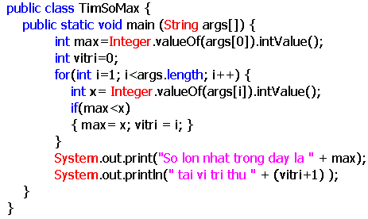
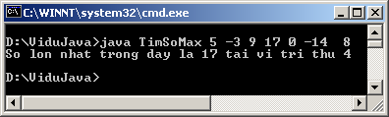
Một số kỹ thuật
Đổi chuỗi thành số và số thành chuỗi
Đổi chuỗi thành số
int i = Integer.valueOf(str).intValue();
long l = Long.valueOf(str).longValue();
float f = Float.valueOf(str).floatValue();
Đổi số thành chuỗi
cộng 1 chuỗi rỗng (“”) cho số đó.
Ví dụ:
int x = 15; float y = 3.14;
String str1 = “” + x;
String str2 = “” + y;
Bộ môn HTMT&TT, Khoa Công Nghệ Thông Tin và TT, ĐH Cần Thơ

Slide 25
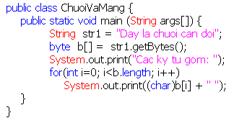
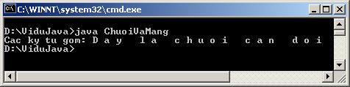
Một số kỹ thuật
Đổi chuỗi thành mảng các byte (byte[])
  Dùng hàm getBytes() trên chuỗi.
Bộ môn HTMT&TT, Khoa Công Nghệ Thông Tin và TT, ĐH Cần Thơ

Slide 26
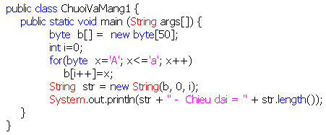
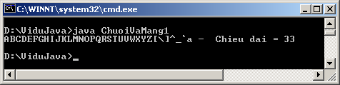
Một số kỹ thuật
Đổi mảng các byte (byte[]) thành chuỗi
  String(byte[] b): tạo chuỗi từ tất cả các phần tử trong mảng b[]
  String(byte[] b, int offset, int length): Tạo chuỗi bắt đầu tại vị trí offset và chiều dài length từ các phần tử trong mảng b[].
Bộ môn HTMT&TT, Khoa Công Nghệ Thông Tin và TT, ĐH Cần Thơ

Slide 27
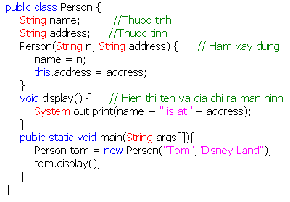
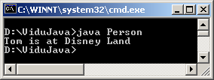
Cài đặt và sử dụng 1 lớp
Cú pháp cài đặt 1 lớp trong Java gần giống cú pháp cài đặt 1 lớp trong C++
Không khai báo thuộc tính truy cập thì mặc nhiên là public trong cùng package (xem như trong cùng thư mục chứa nó).
Cú pháp tạo đối tượng:
ClassName obj = new ClassName([các tham số]);
Bộ môn HTMT&TT, Khoa Công Nghệ Thông Tin và TT, ĐH Cần Thơ

Slide 28
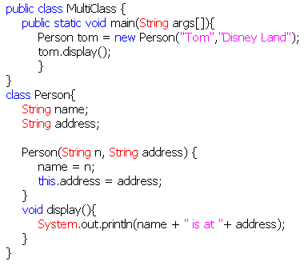
Cài đặt và sử dụng 1 lớp
Cài đặt nhiều lớp trong 1 tập tin
Chỉ có một lớp được khai báo là public
Lớp public sẽ được nhìn thấy (truy xuất được) bởi các lớp khác ở bất kỳ ở đâu.
Lớp public sẽ chứa hàm main().
Các lớp còn lại mặc nhiên là package-private, nghĩa là có thể truy xuất được từ các lớp trong cùng file hay cùng package (thư mục).
Bộ môn HTMT&TT, Khoa Công Nghệ Thông Tin và TT, ĐH Cần Thơ

Slide 29
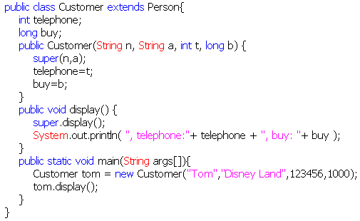
Thừa kế trong Java
Một lớp chỉ có thể có một lớp cha (thừa kế đơn).
Dùng từ khóa extends để khai báo thừa kế.
Lớp cha được tham khảo từ lớp con bởi từ khóa super.
Bộ môn HTMT&TT, Khoa Công Nghệ Thông Tin và TT, ĐH Cần Thơ

Slide 30
Ngoại lệ (Exception) trong Java
Ngoại lệ là các lỗi sinh ra từ các "thao tác không chắc chắn“ như:
  Mở 1 file không tồn tại
  Nối kết mạng không thực hiện được
  Nhập, xuất dữ liệu không đúng định dạng
Java bắt buộc các lệnh có thể dẫn đến các lỗi truy xuất (ngoại lệ) phải có các đoạn mã xử lý phòng hờ:
      try {
      [ Các thao tác vào ra có thể sinh ra các ngoại lệ ]
      }
      catch (KiểuNgoạiLệ01 biến) {
      [ Ứng xử khi ngoại lệ KiểuNgoaiLệ01 sinh ra ]
      }
      catch (KiểuNgoạiLệ02 biến) {
      [ Ứng xử khi ngoại lệ KiểuNgoaiLệ02 sinh ra ]
      }
      finally {
      [ Công việc luôn luôn được thực hiện ]
      }
Bộ môn HTMT&TT, Khoa Công Nghệ Thông Tin và TT, ĐH Cần Thơ

Slide 31
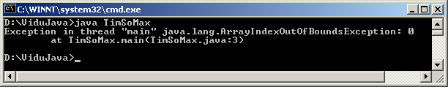
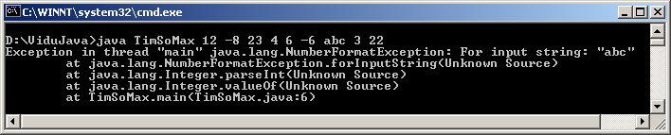
Ngoại lệ (Exception) trong Java
Ví dụ
Chương trình không có phần xử lý ngoại lệ
nếu ta không nhập vào đối số dòng lệnh giá trị nào
nếu ta nhập vào giá trị không phải là số nguyên
Bộ môn HTMT&TT, Khoa Công Nghệ Thông Tin và TT, ĐH Cần Thơ

Slide 32
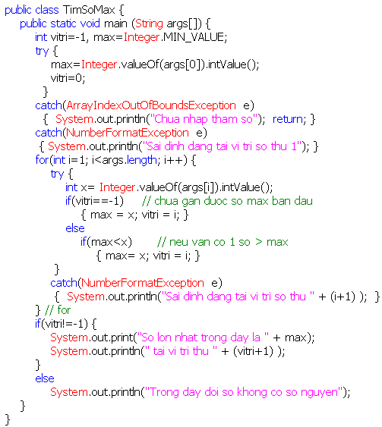
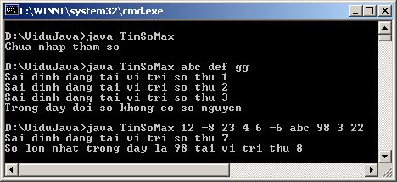
Ngoại lệ (Exception) trong Java
Chương trình có phần xử lý ngoại lệ
Bộ môn HTMT&TT, Khoa Công Nghệ Thông Tin và TT, ĐH Cần Thơ

Slide 33
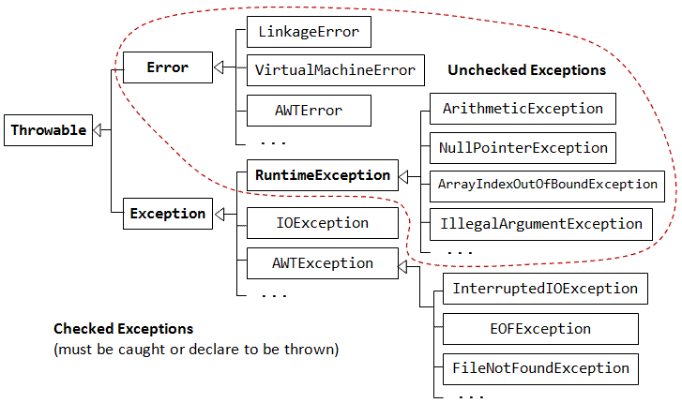
Ngoại lệ (Exception) trong Java
Sơ đồ thừa kế của Exception
Bộ môn HTMT&TT, Khoa Công Nghệ Thông Tin và TT, ĐH Cần Thơ

Slide 34
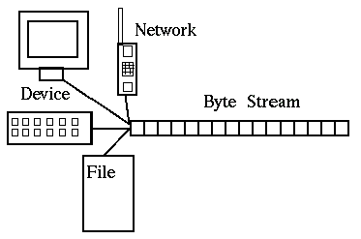
Java – Nhập xuất với Stream
Stream
  Stream là một dòng liên tục, có thứ tự các bytes dữ liệu “chảy” giữa chương trình và các thiết bị ngoại vi:
    Stream nhập (in): nhận (read) dữ liệu từ thiết bị ngoại vi.
    Stream xuất (out): xuất (write) dữ liệu ra thiết bị ngoại vi.
Chương trình chỉ làm việc trên các stream nhập và stream xuất, mà không quan tâm đến đặc điểm riêng biệt của thiết bị ngoại vi nối với Stream.
Trừu tượng hóa việc xuất nhập
Stream bao gồm những bytes rời rạc, không có định dạng cụ thể.
Bộ môn HTMT&TT, Khoa Công Nghệ Thông Tin và TT, ĐH Cần Thơ

Slide 35
Java – Nhập xuất với Stream
Stream trong Java
  2 lớp cơ bản trong gói java.io
    java.io.InputStream: Stream nhập
    java.io.OutputStream: Stream xuất
    Dữ liệu không định dạng:
      Nhập xuất theo từng ký tự hoặc
      Nhập xuất theo nhiều byte (byte[]).
  Các lớp thừa kế từ InputStream và OutputStream:
    Cung cấp các tiện ích nhập xuất theo nhiều định dạng.
    FileInputStream, PipedInputStream, ObjectInputStream, DataInputStream, BufferedReader, …
    FileOutputStream, PipedOutputStream, ObjectOutputStream, DataOutputStream, PrintWriter, …
Bộ môn HTMT&TT, Khoa Công Nghệ Thông Tin và TT, ĐH Cần Thơ

Slide 36
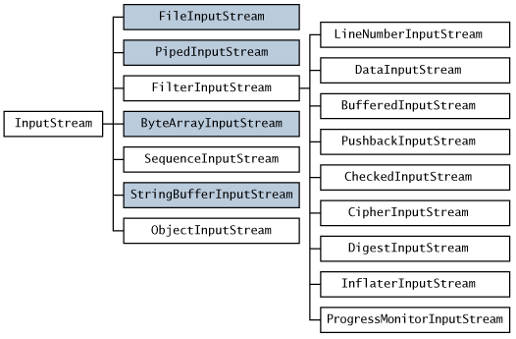
Java – Nhập xuất với Stream
Sơ đồ thừa kế của InputStream
Bộ môn HTMT&TT, Khoa Công Nghệ Thông Tin và TT, ĐH Cần Thơ

Slide 37
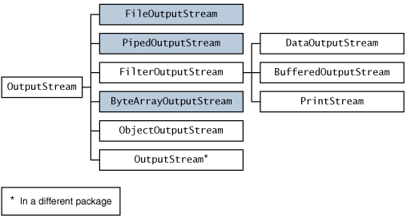
Java – Nhập xuất với Stream
Sơ đồ thừa kế của OutputStream
Bộ môn HTMT&TT, Khoa Công Nghệ Thông Tin và TT, ĐH Cần Thơ

Slide 38
Java – Nhập xuất với Stream
Lớp java.io.InputStream
  Các phương thức chính:
    public abstract int read() throws IOException: nhận 1 ký tự
    public int read(byte b[]) throws IOException: nhận nhiều ký tự
    public int read(byte b[], int offset, int len) throws IOException
    public int available() throws IOException
    public long skip(long n) throws IOException
    pubic void close() throws IOException
  System.in là một InputStream nối kết với bàn phím.
    Nhận các ký tự nhập từ bàn phím.
    Thêm 2 ký tự kết thúc là ‘\r’ và ‘\n’ khi nhập xong.
    => Phải loại bỏ 2 ký tự đó khi sử dụng dữ liệu nhận về.
Bộ môn HTMT&TT, Khoa Công Nghệ Thông Tin và TT, ĐH Cần Thơ

Slide 39
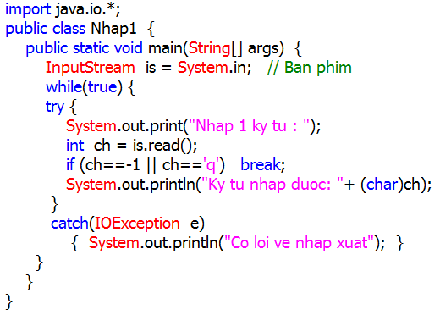
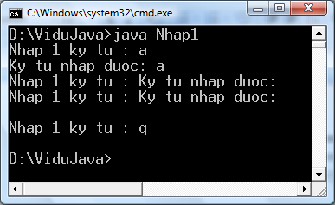
Java – Nhập xuất với Stream
Ví dụ 1 về java.io.InputStream
Nhập từng ký tự từ bàn phím.
Hiển thị ra màn hình ký tự đó.
Kết thúc khi nhập vào ký tự q
Bộ môn HTMT&TT, Khoa Công Nghệ Thông Tin và TT, ĐH Cần Thơ

Slide 40
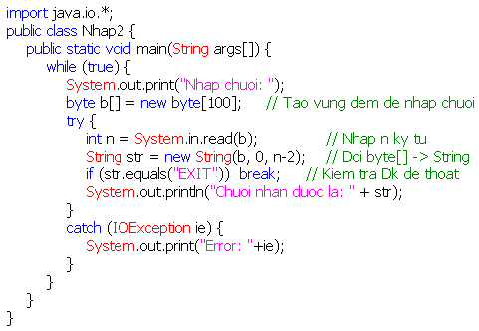
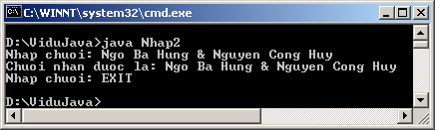
Java – Nhập xuất với Stream
Ví dụ 2 về java.io.InputStream
Nhập 1 chuỗi ký tự từ bàn phím.
Hiển thị ra màn hình chuỗi ký tự đó.
Kết thúc khi nhập vào chuỗi “EXIT”
Bộ môn HTMT&TT, Khoa Công Nghệ Thông Tin và TT, ĐH Cần Thơ

Slide 41
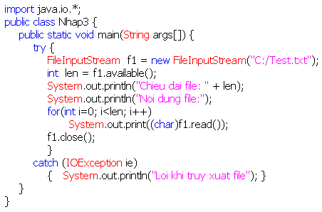
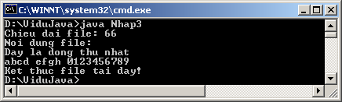
Java – Nhập xuất với Stream
Ví dụ 3 về java.io.InputStream
Đọc nội dung 1 file vào vùng đệm.
Hiển thị ra màn hình nội dung đó.
Bộ môn HTMT&TT, Khoa Công Nghệ Thông Tin và TT, ĐH Cần Thơ

Slide 42
Java – Nhập xuất với Stream
Lớp java.io.OutputStream
  Các phương thức chính:
    public abstract void write(int b) throws IOException: xuất ra1 ký tự có giá trị là b
    public void write(byte b[]) throws IOException: xuất tất cả byte dữ liệu được lưu trong mảng b[].
    public void write(byte b[], int offset, int len) throws IOException
    pubic void flush() throws IOException
    pubic void close() throws IOException
  System.out là một đối tượng thuộc lớp PrintStream (thừa kế từ OutputStream), nối kết với màn hình.
    Cho phép xuất ra màn hình nhiều dạng dữ liệu khác nhau.
    Có thể sử dụng các phương thức của OutputStream.
Bộ môn HTMT&TT, Khoa Công Nghệ Thông Tin và TT, ĐH Cần Thơ

Slide 43
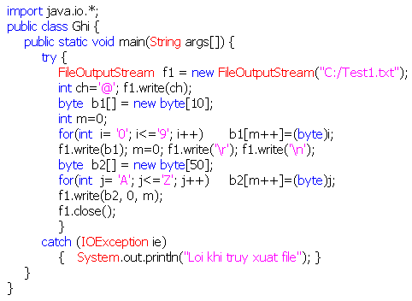
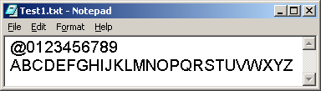
Java – Nhập xuất với Stream
Ví dụ về java.io.OutputStream
Ghi 1 file với các dạng dữ liệu khác nhau
Nội dung file kết quả
Bộ môn HTMT&TT, Khoa Công Nghệ Thông Tin và TT, ĐH Cần Thơ

Slide 44
Java – Nhập xuất với Stream
Nhập từ bàn phím 1 chuỗi
  Cách 1: Sử dụng lớp InputStream
    Nhập vào 1 mảng byte[].
    Chuyển đổi từ mảng byte[] thành chuỗi.
byte b[] = new byte[100]; // Tạo vùng đệm cho mảng, dự kiến là không quá 100 ký tự
int n = System.in.read(b); // Nhập dữ liệu từ bàn phím và lưu vào mảng b[]
String str = new String(b, 0, n-2); // Chuyển đổi từ mảng b[] sang chuỗi
  Cách 2: Sử dụng lớp thừa kế BufferedReader
    Tạo ra 1 đối tượng BufferedReader từ System.in
    Sử dụng hàm readLine() để nhập 1 chuỗi (có xuống hàng).
BufferedReader br = new BufferedReader(new InputStreamReader(System.in));
String str = br.readLine(); // Kết quả nhập từ bàn phím sẽ lưu trong chuỗi str.
Bộ môn HTMT&TT, Khoa Công Nghệ Thông Tin và TT, ĐH Cần Thơ

Slide 45
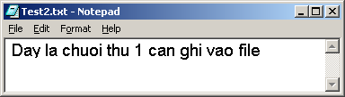
Java – Nhập xuất với Stream
Xuất ra 1 chuỗi
  Cách 1: Sử dụng lớp OutputStream
    Chuyển đổi từ chuỗi cần ghi vào mảng byte[].
    Ghi mảng byte[] ra stream xuất.
FileOutputStream f2 = new FileOutputStream("C:/Test2.txt");
String str = "Day la chuoi thu 1 can ghi vao file \r\n";
byte b[] = str.getBytes(); // Doi chuoi thanh mang byte[]
f2.write(b);
f2.close();
Bộ môn HTMT&TT, Khoa Công Nghệ Thông Tin và TT, ĐH Cần Thơ

Slide 46
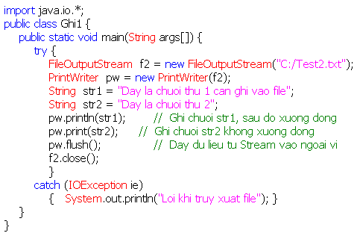
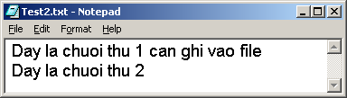
Java – Nhập xuất với Stream
Xuất ra 1 chuỗi
  Cách 2: Sử dụng lớp PrintWriter
    Dùng các hàm print, println, … để xuất nhiều dạng dữ liệu.
    Gọi thêm lệnh flush() để đẩy dữ liệu từ vùng đệm ra ngoài.
Bộ môn HTMT&TT, Khoa Công Nghệ Thông Tin và TT, ĐH Cần Thơ

Slide 47
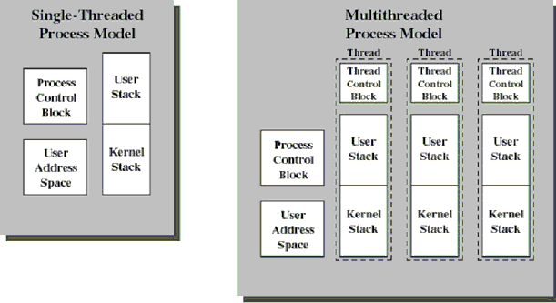
Luồng (Thread)
Khái niệm:
Trong hệ điều hành cổ điển
Đơn vị sử dụng CPU là quá trình (process)
Trong hệ điều hành hiện đại
Đơn vị sử dụng CPU là luồng (thread)
Luồng cung cấp cơ chế tính toán và xử lý song song trong các ứng dụng.
Mỗi quá trình có:
Thanh ghi bộ đếm chương trình
Thanh ghi trạng thái
Ngăn xếp
Không gian địa chỉ riêng
Mỗi luồng:
Có riêng bộ đếm chương trình, trạng thái thanh ghi và ngăn xếp.
Chia sẻ không gian địa chỉ
=> Dễ dàng chia sẻ file, hiệu báo
Bộ môn HTMT&TT, Khoa Công Nghệ Thông Tin và TT, ĐH Cần Thơ

Slide 48
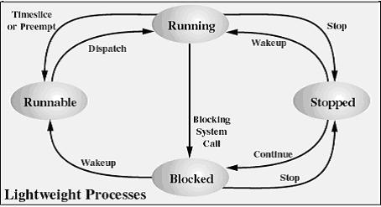
Luồng (Thread)
Các trạng thái
  Tương tự trạng thái của 1 quá trình: đang chạy (running), sẵn sàng (ready), nghẽn (blocked) và kết thúc (Dead).
  Mỗi hệ điều hành sẽ có cách cài đặt luồng khác nhau
  => sẽ có sơ đồ chuyển trạng thái cũng khác nhau.
sơ đồ chuyển trạng thái của Thread sử dụng trong hệ điều hành Sun Solaris
Bộ môn HTMT&TT, Khoa Công Nghệ Thông Tin và TT, ĐH Cần Thơ

Slide 49
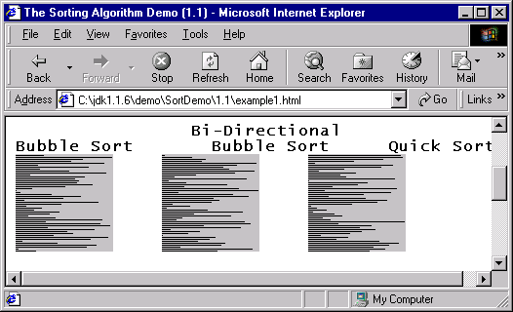

Luồng (Thread)
Ví dụ: so sánh thời gian chạy giữa các giải thuật sắp xếp
Bộ môn HTMT&TT, Khoa Công Nghệ Thông Tin và TT, ĐH Cần Thơ

Slide 50
Luồng (Thread)
Luồng trong Java
  Luồng là 1 đối tượng thuộc lớp java.lang.Thread.
  Một chương trình trong java cài đặt luồng bằng cách tạo ra một lớp con (extends) của lớp java.lang.Thread.
  Thread có 3 phương thức cơ bản để điều khiển:
    public native synchronized void start()
    public void run() : các công việc thực sự của luồng.
    public final void stop()
  Luồng kết thúc khi:
    Tất cả các công việc trong phương thức run() được thực hiện.
    Hoặc phương thức stop() được kích hoạt.
Bộ môn HTMT&TT, Khoa Công Nghệ Thông Tin và TT, ĐH Cần Thơ

Slide 51


Luồng (Thread)
Ví dụ
Tạo ra 3 luồng thực thi song song việc đếm số từ 1 đến 50
Bộ môn HTMT&TT, Khoa Công Nghệ Thông Tin và TT, ĐH Cần Thơ

Slide 52
Luồng (Thread)
Luồng trong Java:
  Các phương thức khác của lớp java.lang.Thread
    public static void sleep(long m) throws InterruptedException: Blocked trong khoảng m ms
    public final void suspend(): chuyển từ Ready -> Blocked
    public final void resume(): chuyển từ Blocked -> Ready
    public final void yield(): chuyển từ Running -> Ready
  Các phương thức thừa kế từ java.lang.Object
    public void wait(long m) throws InterruptedException: dừng Thread trong m ms xác định
    public final void notify(): đánh thức 1 Thread trong hàng đợi
    public final void notifyAll(): đánh thức tất cả các Thread trong hàng đợi.
Bộ môn HTMT&TT, Khoa Công Nghệ Thông Tin và TT, ĐH Cần Thơ

Slide 53


Luồng (Thread)
Độ ưu tiên của luồng
  void setPriority( int x): Đặt độ ưu tiên của luồng là x
  int getPriority(): Trả về giá trị ưu tiên của luồng.
Thread.MAX_PRIORITY = 10
Thread.NORM_PRIORITY = 5
Thread.MIN_PRIORITY = 1
Bộ môn HTMT&TT, Khoa Công Nghệ Thông Tin và TT, ĐH Cần Thơ

Slide 54

Luồng (Thread)
Đồng bộ hóa các luồng
  Trong 1 thời điểm, chỉ có 1 Thread thực thi được phương thức có khai báo thuộc tính synchronized
Bộ môn HTMT&TT, Khoa Công Nghệ Thông Tin và TT, ĐH Cần Thơ

